Slide 1
SPACE in BELGIUM Belgian Federal Science Policy BELSPO J. NIJSKENS Space department
1st China – Belgium Dialogue
30 March 2017

Slide 2
Belspo
ESA
Bilateral programmes
MOU China-Belgium
National Programme in EO
Key figures
Key expertise

Slide 3
Belspo
Responsible for the space programs in international context
No national space agency
ISAB in make
Budget : 200 M€/Y

Slide 4
Space budget repartition

Slide 5
Belspo
ESA
Bilateral programmes
MOU China-Belgium
National Programme in EO
Key figures
Key expertise

Slide 6
ESA
European Space Agency
22 Member states
1 associated state

Slide 7
Engagement by field ESA Programs

Slide 8
Belspo
ESA
Bilateral programmes
MOU China-Belgium
National Programme in EO
Key figures
Key expertise

Slide 9
Bilateral programmes
 France-Belgium
SPOT 1 TO 5, Vegetation, Pléiades, Myriades..
CTIV : Processing Centre for the Végétation images
in VITO (Mol)
 Argentina-Belgium
SAOCOM : Earth Observation satellite
 MOU China-Belgium (June 2015)
Studies for Cropwatch
Problems with ESA to export technology
Proposal to continue in the field of data processing
Notes:
La Belgique consacre de l’ordre de 6% de son budget spatial à des coopérations bilatérales.
- Bilatéral France-Belgique (coopération bilatérale historique)
Cette coopération porte sur le programme d’Observation de la Terre SPOT, financé par la France (CNES) , la Suède et la Belgique et géré par le CNES.
Un accord intergouvernemental a été signé en 1979 et les satellites SPOT 1 à 4 ont été lancés en 1986, 1990, 1993, 1998. Le satellite SPOT 5 en préparation est prévu pour un lancement en 2002.
Cette coopération, élargie à la Commission européenne et à l’Italie, a aussi permis de développer les instruments VEGETATION à embarquer sur SPOT 4 et 5 et d’installer un centre de traitement des images VEGETATION (CTIV) en Belgique (VITO à Mol).
- Bilatéral Russie-Belgique (on ne peut pas dire que l ’évaluation de cette opération soit brillante
Cette coopération visait le développement des instruments MIRAS à installer sur MIR en 1995 et SPICAM pour une mission vers Mars en 1996. Ces deux développements ont été des échecs, le premier a subi une avarie en orbite quant au second, il a été victime de l’échec du lanceur.
Des contacts sont actuellement en cours pour redémarrer une nouvelle coopération.
- Bilatéral Argentine-Belgique (coopération très récente)
Cette coopération porte sur une participation belge au programme d’Observation de la Terre SAOCOM argentin. L’ accord a été finalisé et signé en octobre 2000.

Slide 10
Belspo
ESA
Bilateral programmes
MOU China-Belgium
National Programme in EO
Key figures
Key expertise

Slide 11
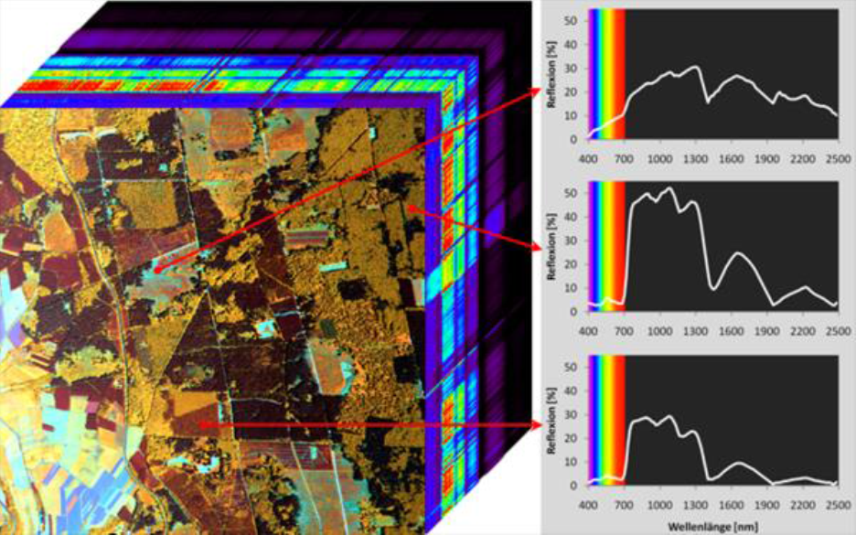
STEREO: a dedicated remote sensing research programme
Since 2001
Currently phase III: 2014 – 2021
Budget: ± 28 M€
Key methodological focus: hyperspectral remote sensing
Research projects open for international partners on the basis of fund matching

Slide 12
Belspo
ESA
Bilateral programmes
MOU China-Belgium
National Programme in EO
Key figures
Key expertise

Slide 13
Belgian space actors 70 research teams >50 industries Turn over 330 M€ Employment : 2000 FTE

Slide 14
Belspo
ESA
Bilateral programmes
MOU China-Belgium
National Programme in EO
Key figures
Key expertise

Slide 15
Space infrastructure
ESA Space station Redu
Telecom, Techno, Security
CTIV (Mol) : VITO
Processing of Vegetation data and EO data
Test facilities in CSL (Liège)
Radiation test facility in UCL (Louvain LN)
ESA BIC in Redu and in Mol

Slide 16
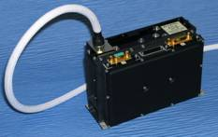
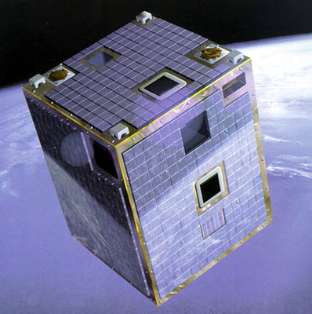
Technologies
TAS Etca : power supply
Spacebel, SAS, Rhea : software and ground segment
Umicore : solar cell substrates
Qinetiq : Proba platform
Cypress, Cmosis, Caeleste: Cmos sensors
EHP: heat pipes
Newtec: sat 3 play, telecom G/S
Septentrio: GNSS receivers
OIP, AMOS: EO instruments
Sonaca: structures
SABCA: structures, actuators
….

Slide 17
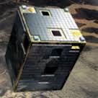
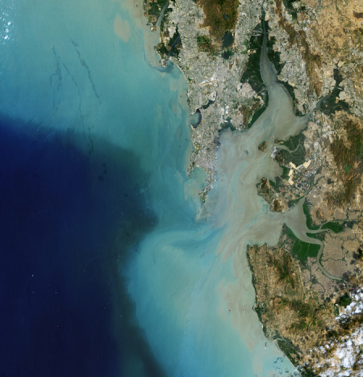
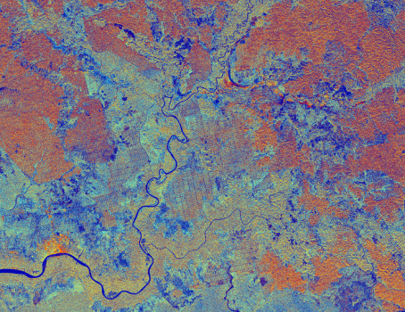
PROBA: a small robust platform
PROBA-1:
Project for On-Board Autonomy
Launched in 2001 – ESA’s longest running operational satellite
Hyperspectral CHRIS (Compact High Resolution Imaging Spectrometer) sensor on-board
Followed by:
PROBA-2 (2009)
Solar science experiments
PROBA-V (2013)
Operational global daily vegetation monitoring

Slide 18
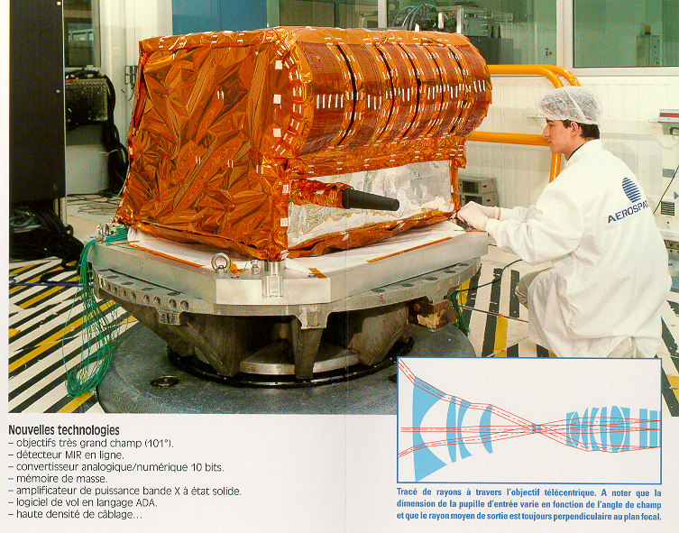
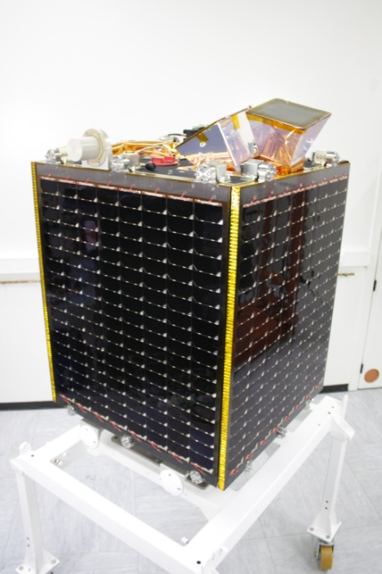
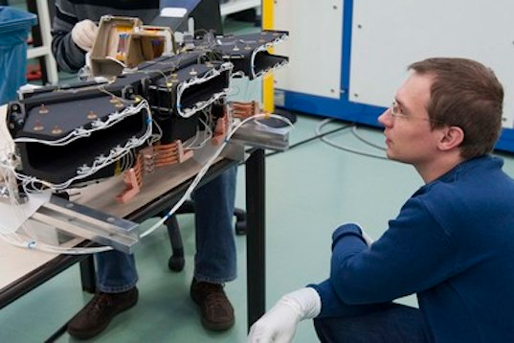
PROBA V - Payload Multispectral Earth observing instrument

Slide 19
Thanks
WWW.belspo.be
nijs@belspo.be

